Slide 1
Ventspils pilsētas pieredze ar čigāniem
Una Lapskalna
Sociālo darbinieku biedrības valdes priekšsēdētāja
22.08.2020.

Slide 2
Kas ir čigāni jeb romi?
Romi jeb čigāni ir viena no senākajām mazākumtautībām Latvijā, jau no 16.gs. viņi ir neatņemama Latvijas kultūras dažādības sastāvdaļa. Pēdējos gados Eiropas un citās valstīs, arī Latvijā, ir novērojama tendence apzīmēt daudzskaitlīgu kopienu ar endonīmu „Romá” (latviskā versijā „romi”), kas kopš Pirmā Pasaules Romu kongresa 1971.gadā kļuvis par visu romu tautību universālo pašnosaukumu.
Saskaņā ar 2011.gada Tautas skaitīšanas rezultātiem, Latvijā dzīvoja 6489 romi. Pēdējos gados liela daļa Latvijas romu ir izbraukuši uz ārzemēm labākas dzīves meklējumos.
Romu kopiena ir vienīgā etniskā grupa Latvijā, kurai saglabājas pozitīvs dabiskais pieaugums – no visām etniskajām grupām romiem ir visaugstākie dzimstības radītāji.
93,6% reģistrēto romu ir Latvijas pilsoņi, aptuveni 70% no viņiem prot latviešu valodu. Lielākā daļa romu par savu dzimto valodu uzskata romu valodu.
Notes:
http://oldweb.km.lv/lv/ministrija/romi.html

Slide 3
statistika
Centrālā statistikas pārvalde :
Gads Skaits
2016. 5297
2017. 5191
2018. 5082
2019. 4983
2020. 4891
Čigānu skaits pašvaldībās :
Alojas novads 87
Dobeles novads 233
Kandavas novads 107
Pļaviņu novads 61
Rūjienas novads 53
Talsu novads 449
Viļakas novads 68
Jelgava 705
Ventspils 768
Notes:
kopš 2011. gada romu mirstība pārsniedz dzimstību
emigrēšana uz ārvalstīm darba meklējumos
iela daļa romu,
saņemot personu apliecinošu dokumentu, izvēlas nenorādīt savu tautību
https://data.csb.gov.lv/pxweb/lv/iedz/iedz__iedzrakst/IRG010.px
https://www.pmlp.gov.lv/lv/assets/ISPN_Pasvaldibas_pec_TTB.pdf

Slide 4
problēmas
Izglītība
Analfabētisms
Dažu klašu izglītība, galvenokārt līdz 7.klasei
Visbiežāk mācības tiek pārtrauktas 13–14 gadu vecumā, kad vairākums romu pusaudžu izvēlas veidot savu ģimeni un neturpināt mācības
Vecāku liegums un neieinteresētība mācīties
Valodas barjera
Nodarbinātība
Ilgstošie bezdarbnieki
Nereģistrētie bezdarbnieki
NVA profesionālās mācības un pārkvalificēšanos ar tik zemu izglītības līmeni. neparedz
Notes:
Kopš 2008./2009. m. g. skolotāju palīgi-romi, strādājot pirmsskolas grupās un sākumskolas klasēs, veiksmīgi veido sadarbību starp romu tautības bērniem, viņu ierasto vidi un izglītības sistēmu.
https://www.km.gov.lv/uploads/ckeditor/files/Sabiedribas_integracija/Romi/Papildu/romi_latvija_petijums_LV.pdf

Slide 5
problēmas
Mājoklis
romiem vairāk raksturīga ir dzīvošana nelielās dzīvokļu mājās
pieeju mājoklim kavē arī tādi faktori kā pašu prasības pēc noteiktas dzīvesvietas
zemie un neregulārie ienākumi ir viens no būtiskākajiem mājokļa pieejamību ierobežojošiem faktoriem
Veselība
ierastie komunikācijas kanāli – bukleti aptiekās un/vai ģimenes ārstu praksēs, reklāmas un sociālās kampaņas plašsaziņas līdzekļos u. tml. – darbojas nepietiekamā līmenī vai nedarbojas vispār
romu tautības pārstāvju atšķirīgie priekšstati par uzvedības normām, lielāka vai mazāka neatbilstība sabiedrībā pieņemtajiem saskarsmes modeļiem, kā arī atsevišķu iemaņu trūkums, neprasme organizēt laiku, zināms haotiskums, vienaldzīga attieksme pret termiņiem un laika grafiku – rada papildu problēmas iekļauties vispārējā veselības aprūpes sistēmā un pieejamo pakalpojumu pilnvērtīgā izmantošanā, papildus rosinot neiecietīgas attieksmes paušanu no citiem sabiedrības locekļiem
Notes:
https://www.km.gov.lv/uploads/ckeditor/files/Sabiedribas_integracija/Romi/Papildu/romi_latvija_petijums_LV.pdf

Slide 6
«Nacionālās īpatnības»
Vajadzība dzīvot kopienā
Lieliski zina, kas pienākas un kur var saņemt nepieciešamo palīdzību, bet nepārzina saņemšanas kārtību
Savs dzīves ritms
Vājas e-zināšanas
Neuzticas «svešajiem», bet uzticas tikai «savējiem»
Nemazgā apģērbu, bet maina pret citu

Slide 7
dilemma
Integrēt romus Latvijā vai Latviju integrēt romos, ņemot vērā romu «nacionālās īpatnības»?

Slide 8
Ventspils prakse
28.02.2013. Tiesībsargs veicot monitoringu Ventspils pašvaldībā, ka Ventspils Vakara vidusskolā joprojām darbojas romu etniskās klases, kas Tiesībsarga ieskatā ir pretrunā ar nacionālo un starptautisko regulējumu, veidojot romu segregāciju un atstumtību

Slide 9
Ventspils prakse
Kultūras ministrija 2014.gada 22.oktobrī izveidoja Reģionālo ekspertu tīklu romu integrācijas jautājumos (22.10.2014. rīkojums nr.5.1-1-264 „Par reģionālo ekspertu tīkla romu integrācijas jautājumos izveidi”), lai veicinātu regulāru informācijas un pieredzes apmaiņu starp pašvaldību speciālistiem romu integrācijas jautājumos un attīstītu sadarbību starp Kultūras ministriju, pašvaldību iestādēm un romu kopienu efektīvākai romu integrācijas politikas īstenošanai, ņemot vērā Eiropas Savienības Padomes 2013.gada 9.decembra ieteikuma „Par efektīviem romu integrācijas pasākumiem dalībvalstīs” 3.2.sadaļu un Eiropas Komisijas 2014.gada 2.aprīļa ziņojuma „Par Eiropas Savienības nacionālo romu integrācijas stratēģiju ietvara īstenošanu” dienesta darba dokumentā iekļauto rekomendāciju Latvijai par strukturālajām prioritātēm. Tīklā ir iesaistīti deleģētie pārstāvji no 14 pašvaldībām, t.i. no Jelgavas, Jēkabpils, Jūrmalas, Daugavpils, Rīgas, Valmieras, Ventspils, Tukuma novada, Talsu novada, Kandavas novada, Dobeles novada, Madonas novada, Limbažu novada un Rūjienas novada. Nepieciešamības gadījumā ekspertu skaitu ir iespējams paplašināt.
Notes:
http://oldweb.km.lv/lv/ministrija/romi.html

Slide 10
Ventspils prakse
Ekspertu tīkla uzdevumi ir: 1) informēt, apspriest un konsultēt pašvaldību iestādes par iespējām piedalīties nacionālajā un ES līmenī pieejamo struktūrfondu un finanšu programmu apgūšanā romu integrācijas veicināšanai; 2) veicināt pašvaldību iestāžu un romu kopienas, tai skaitā romu nevalstisko organizāciju, sadarbību; 3) koordinēt informācijas apmaiņu par labajām praksēm, iniciatīvām un situāciju romu integrācijas jomā nacionālajā un ES līmenī; 4) iesaistīt pašvaldību iestāžu speciālistus nacionālās romu integrācijas politikas pasākumu kopuma pilnveidošanā un īstenošanā.”
Notes:
http://oldweb.km.lv/lv/ministrija/romi.html

Slide 11
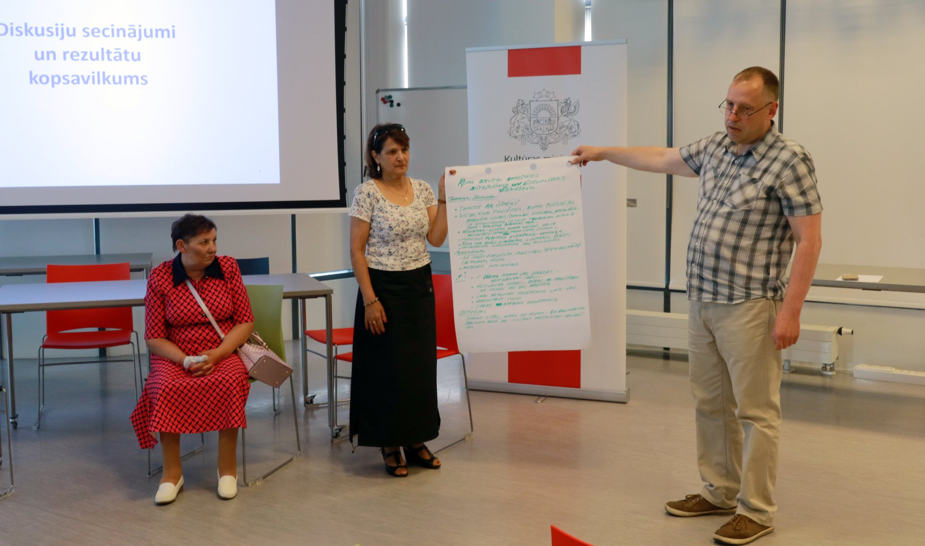
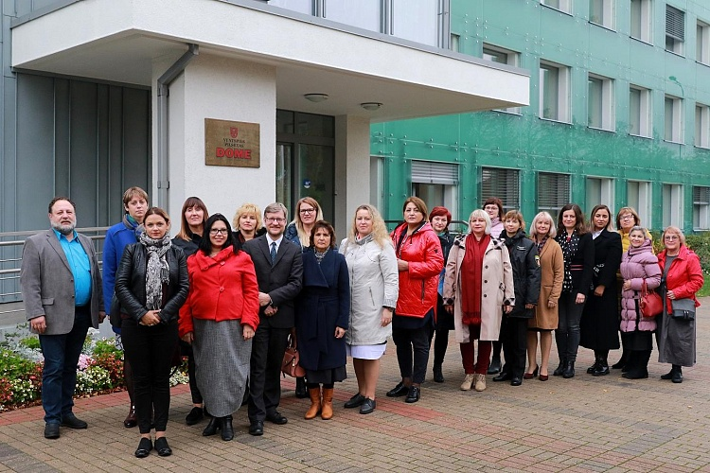
Ventspils prakse
Malda Avramenko – romu mediatore
Notes:
*Romu mediators ir romu cilvēks, kurš ir kā starpnieks starp romu kopienu un pašvaldības, valsts iestādēm. Mediatori veicina valsts un pašvaldības pakalpojumu pieejamību, kas saistīti ar izglītību, veselības aprūpi un darba tirgu u.c. romu tautības cilvēkiem, veicinot sadarbību un sniedzot informāciju romu kopienai un apkārtējai sabiedrībai. Romu mediatori pazīst socioloģisko kontekstu, valodu un grūtības, ar kurām sastopas romu kopiena, par ko tad arī tiek veidots dialogs ar sabiedrību, neaizmirstot mudināt pašu kopienu būt dinamiskai.

